Slide 1
Муниципальное бюджетное дошкольное образовательное учреждение
«Центр развития ребёнка – детский сад № 90 «Подсолнушек»
Развитие сенсорной культуры детей младшего возраста
через различные виды деятельности
Составили
: воспитатель 2 младшей группы
Бульхина Гузаль Рашидовна,
воспитатель 2 младшей группы
Козлова Эльфира Мирфаязовна

Slide 2
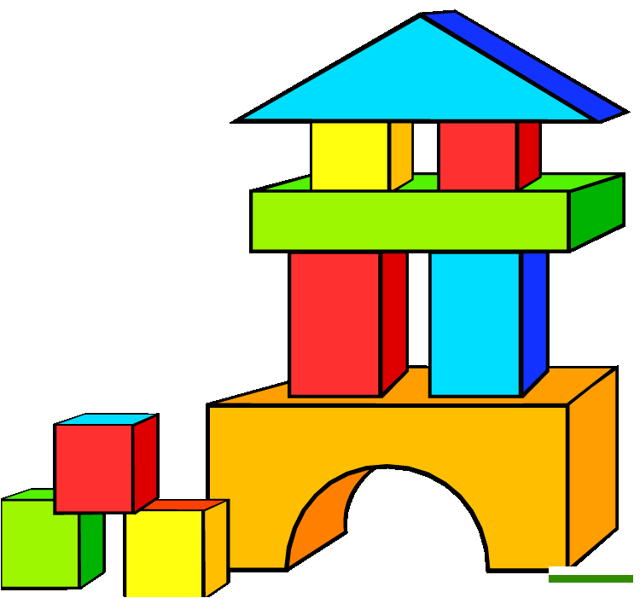
Соблюдая поэтапность сенсорного воспитания, мы включили процесс формирования представлений о сенсорных эталонах в более широкий диапазон деятельности ребёнка. Это:
Игровая
Коммуникативная
Трудовая
Познавательно-исследовательская
Продуктивная
Музыкально-художественная
Чтение художественной литературы
Двигательная
Совместная деятельность

Slide 3
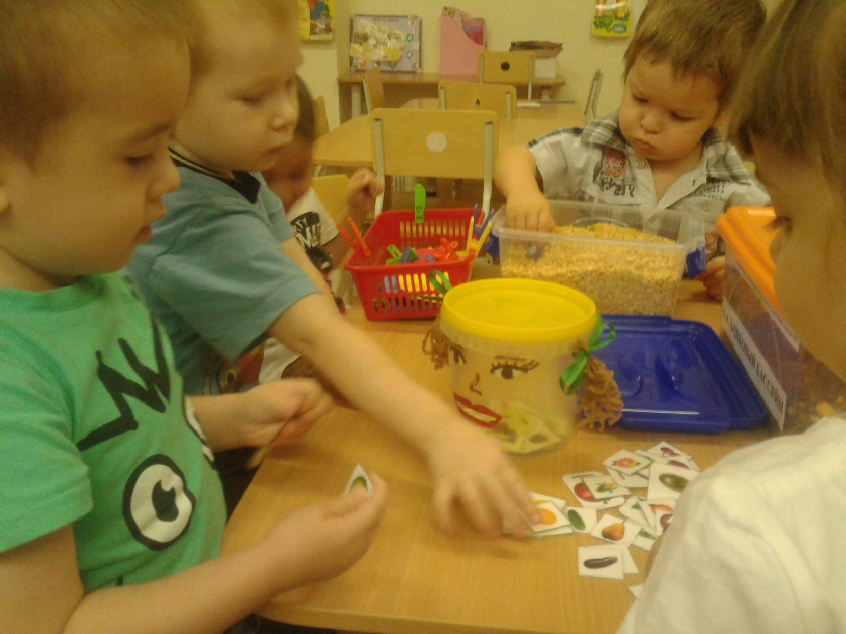
Игра – универсальный способ воспитания и обучения маленького ребёнка.

Slide 4
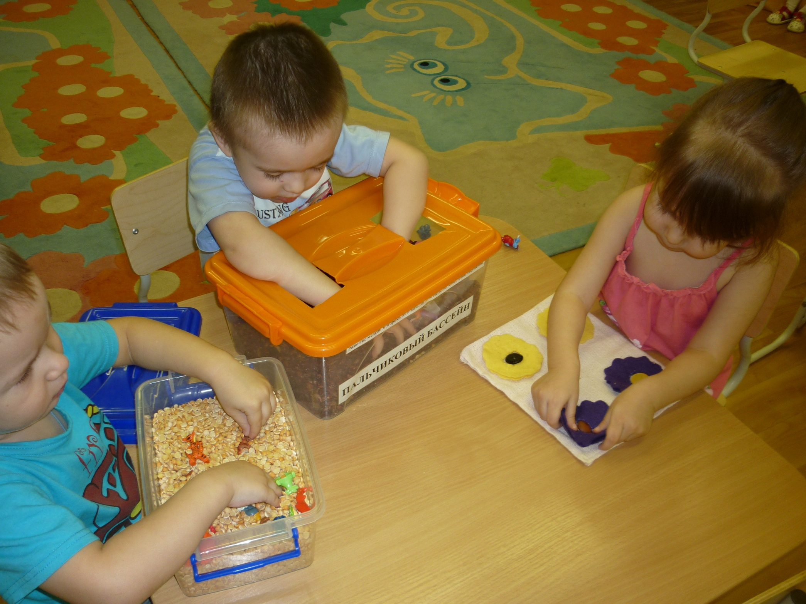

Slide 5
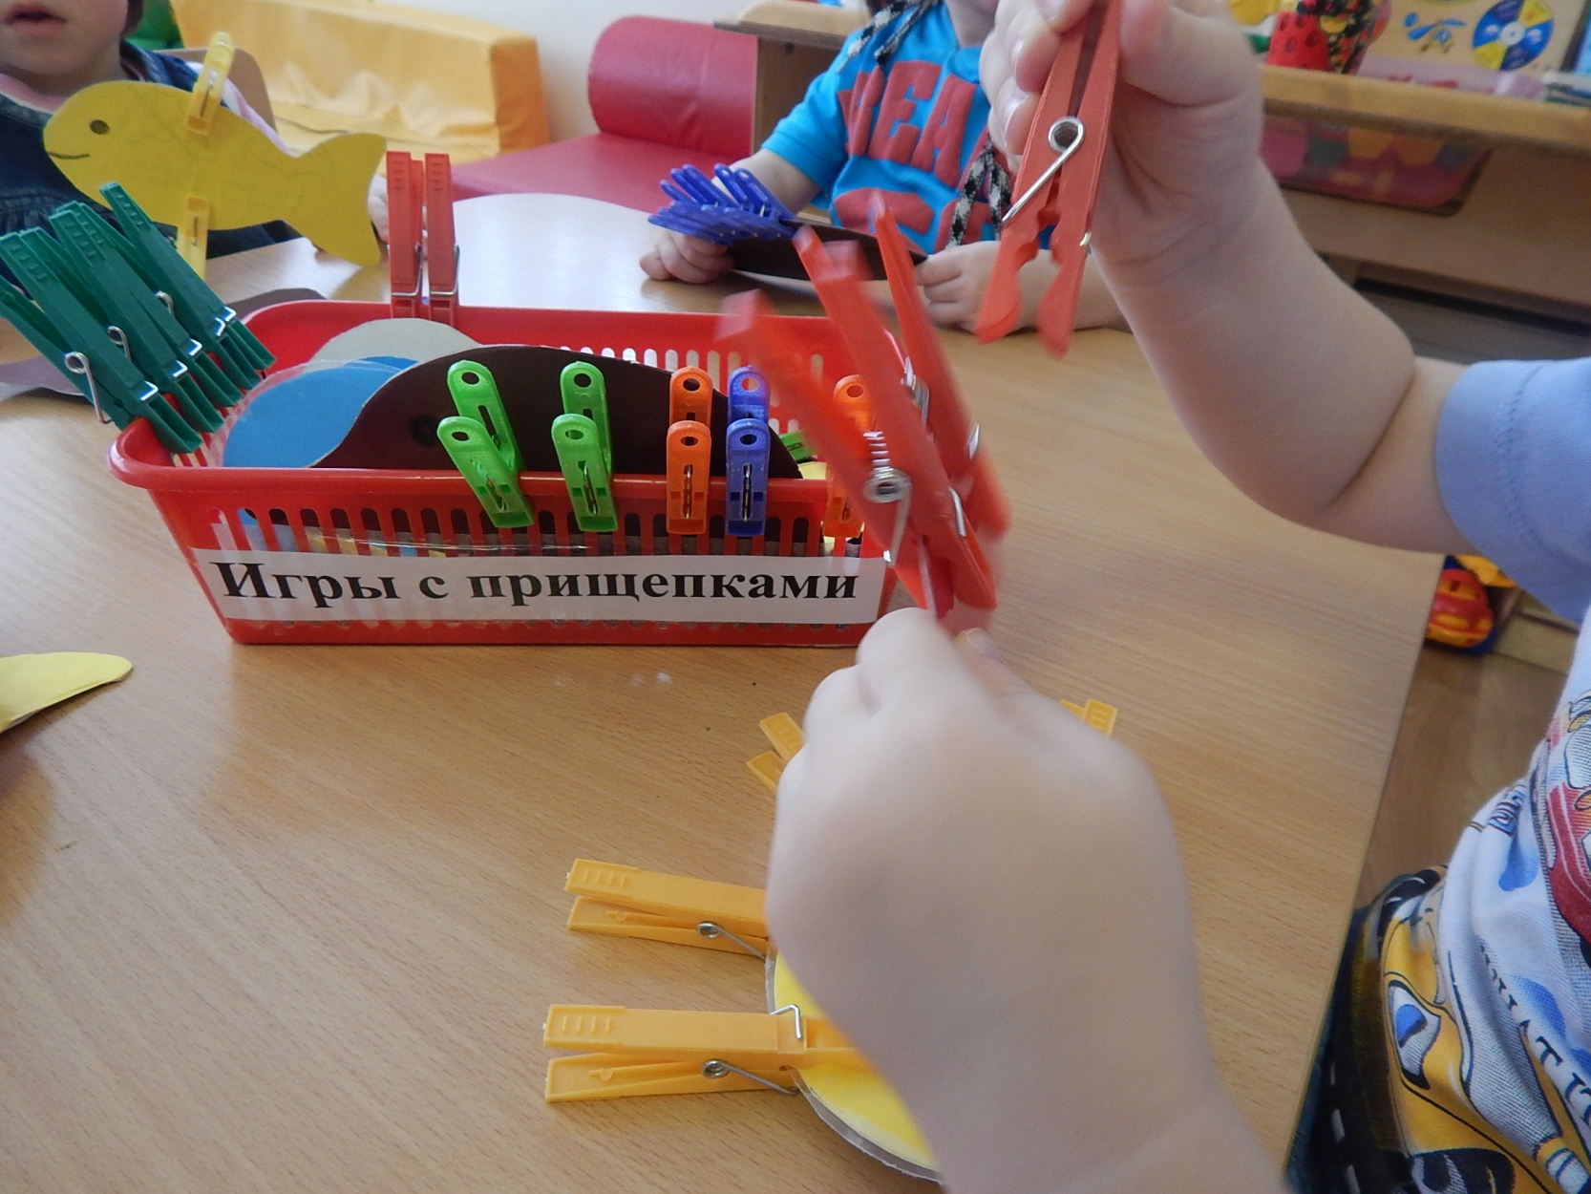

Slide 6
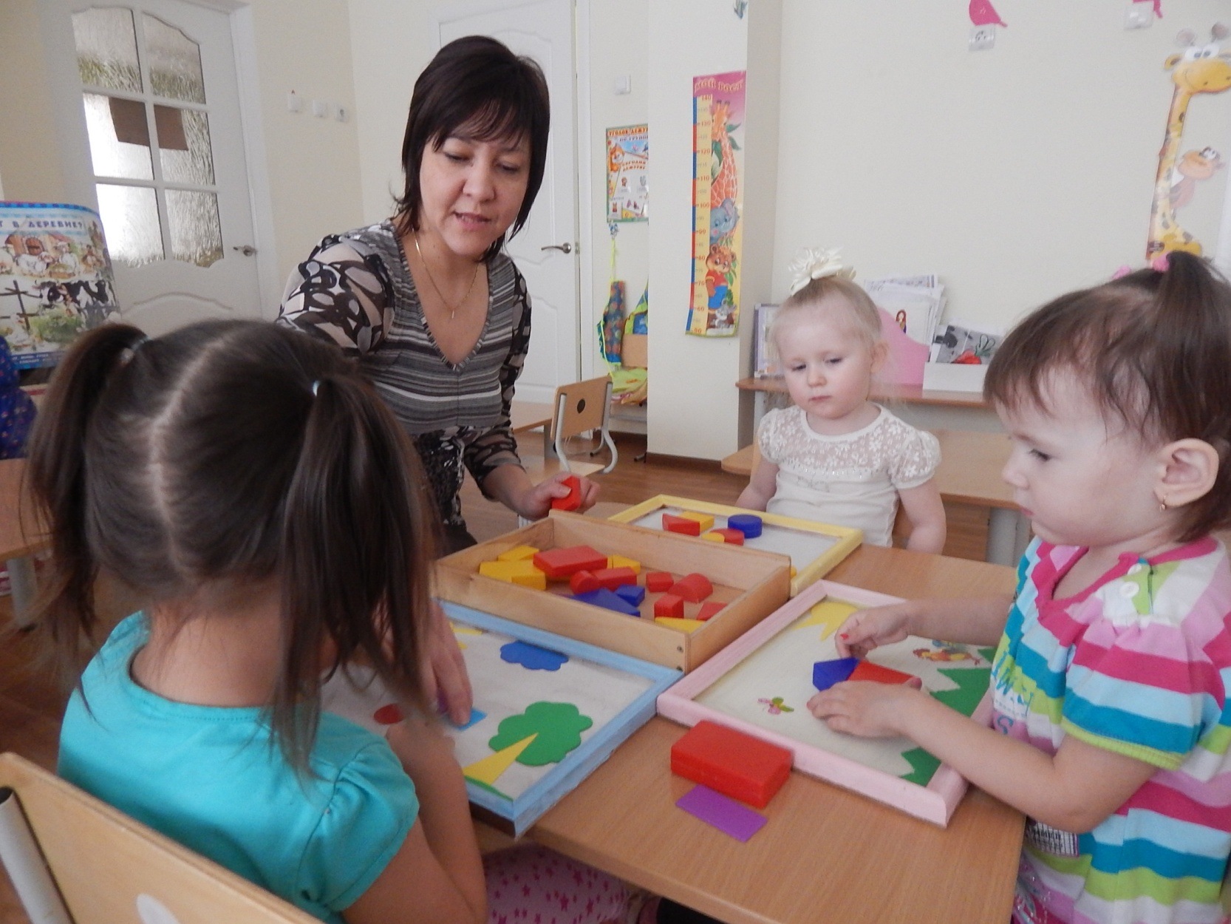

Slide 7
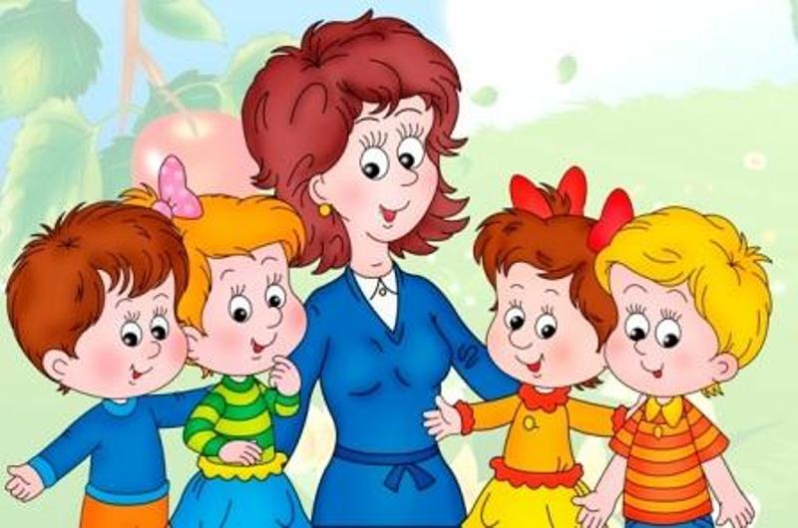
Спасибо за внимание!

